Slide 1
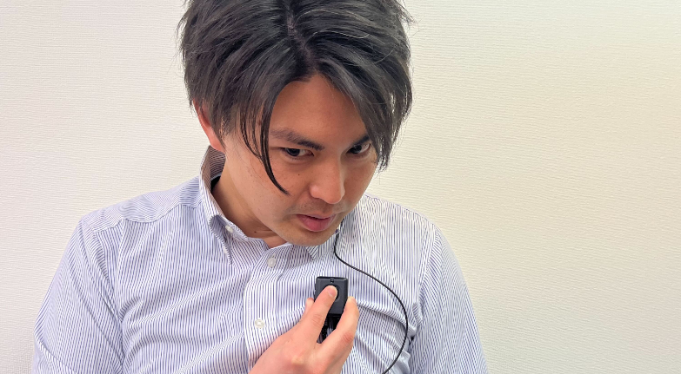
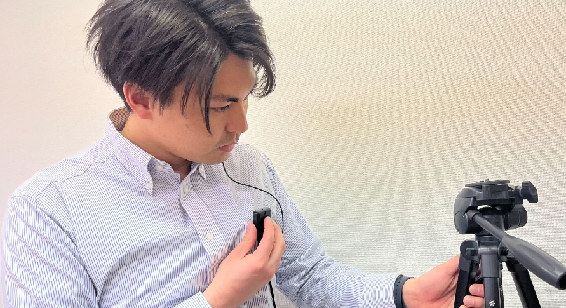
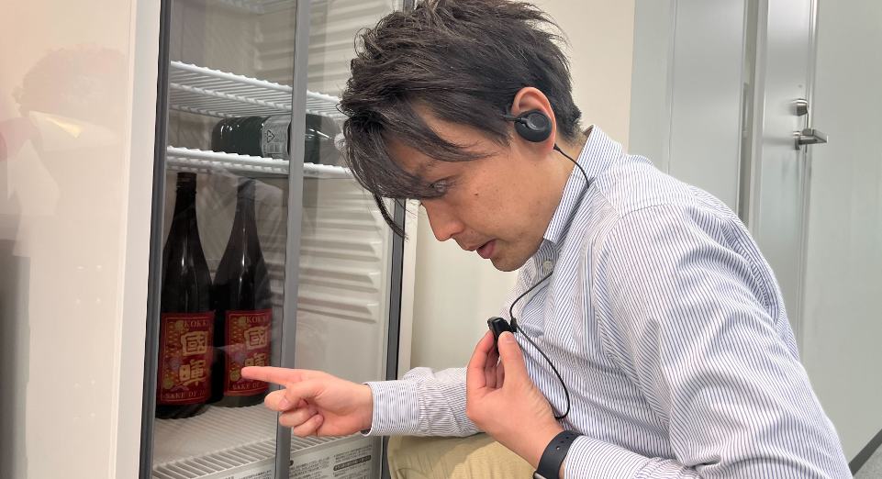
導入担当者の方へ
このパワーポイントを雛形にして
Buddycomを「いつ」利用するべきなのか
現場に案内する１枚ポスターをかんたんに作れます。
現場の方の「Buddycomというアプリが配られたけど、どういう時に使えばいいのかわからない」という疑問を解決するためのポスターです。
貴社の運用ルールに合わせて
写真や説明文など、自由に編集してください。
完成したものを印刷していただき
事務所やバックヤードの見えやすい場所に
掲示いただくことをおススメします。
他にも「周辺機器やBuddycomの操作方法がわからない」というご質問に答えるためのポスターの雛形も下記にございますのでぜひご覧ください。
保存先：
スマホインカムBuddycom利用シーン～医療・介護～
利用者様の状況の共有
利用者様のご案内
スタッフの所在確認
OO様レストランへご案内お願いします。
OOさん、今どこにいらっしゃいますか。
○○様臥床されています。食事の際にむせがあったので、30度ギャッジアップしています。
【例】
介護スタッフ・ナース間での情報共有。
写真の送信機能でより詳細な情報も共有可能。
【例】
他部門の商品のお問い合わせに対し担当者へ確認、バックルームへ在庫の確認
【例】
施設を探し回らずともグループ通話で簡単に所在確認
施設への来訪時の連絡
外出先からの連絡や確認
緊急時のヘルプ
今OO様と病院にて診察を受けております。
OO様がお怪我をされました。至急救急搬送お願いできますか。
○○クリニックの○○先生いらっしゃいました。3階フロアご対応お願いします。。
【例】
来訪時に担当者へ素早く連絡
【例】
外出先でわからないことがあった際も外出先から施設へ連絡。
※インターネットがつながるエリアにて通話可能
【例】
緊急時にスタッフ間で素早く情報共有
不審人物などの情報を全体で共有

